Slide 1

System wykrywania phishingu na podstawie Certificate Transparency Logs
Autorzy:
Adam Waśko
Szymon Świercz
Karolina Woch
Aleksandra Szymańska

Slide 2
Certificate Transparency Logs — co to jest?
Czym są CT Logs?
Jak działają?
Dlaczego są kluczowe?
Publiczne rejestry wszystkich wydanych certyfikatów SSL/TLS.
Umożliwiają monitorowanie na żywo nowo wystawionych certyfikatów.
Pozwalają wykryć potencjalnie fałszywe strony, zanim trafią do blacklist.
Udostępniane przez serwisy jak certstream i crt.sh.
Zawierają informacje o domenie i wystawcy certyfikatu.
Umożliwiają proaktywne działanie w walce z phishingiem.

Slide 3
Jak działa nasz program? — Ogólna architektura
Monitoring certyfikatów - Analiza na żywo przez certstream.calidog.io oraz historyczna przez crt.sh.
Wyszukiwanie podejrzanych domen - Identyfikacja domen zawierających nazwy znanych marek.
Analiza cech domeny - Ocena ryzyka phishingu na podstawie 8 kryteriów bezpieczeństwa.
Generowanie wariantów - Testowanie potencjalnych literówek przez DNSTwister.
Klasyfikacja i zapis - Kategoryzacja i przechowywanie wykrytych przypadków phishingu.

Slide 4
Schemat działania programu
Pobieranie danych o certyfikatach SSL/TLS
Połączenie z certstream.calidog.io(monitorowanie w czasie rzeczywistym) i crt.sh (analiza historyczna)
Wstępna selekcja domen
Wyszukiwanie nazw znanych marek (np. „paypal”, „amazon”, „bankofamerica”)
Analiza cech domeny
Ocena według 8 kryteriów (np. podobieństwo do marki, podejrzane TLD, entropia, słowa kluczowe, darmowy CA, liczba subdomen, myślniki)
Obliczanie Scoringu ryzyka phishingu
Klasyfikacja do 5 kategorii zagrożeń „wysokie podejrzenie”, „podejrzana”, „prawdopodobna”, „potencjalna”, „legitna”
Generowanie wariantów typosquattingu (opcjonalne)
Pobieranie i analiza przez DNSTwister, analiza wariantów według tych samych kryteriów
Zapis i raportowanie
Alerty w konsoli i zapisy analizy do pliku JSON
Możliwość przeglądania statystyk wykryć
Liczba domen i wykrytych zagrożeń

Slide 5

Na czym polega analiza? — Algorytm scoringowy
Podobieństwo nazw
Słowa kluczowe
Analiza dystansu Levenshteina
Wyszukiwanie podejrzanych fraz
Wykrywanie podobnych znaków (np. 1 zamiast l)
Np. "login", "secure", "account"
Struktura domeny
Inne czynniki
Podejrzane TLD (.xyz, .top, .ml)
Entropia (losowość) w nazwie
Głębokie zagnieżdżenie subdomen
Darmowy CA (np. Let's Encrypt)
Liczba myślników w nazwie
TLD w subdomenie

Slide 6
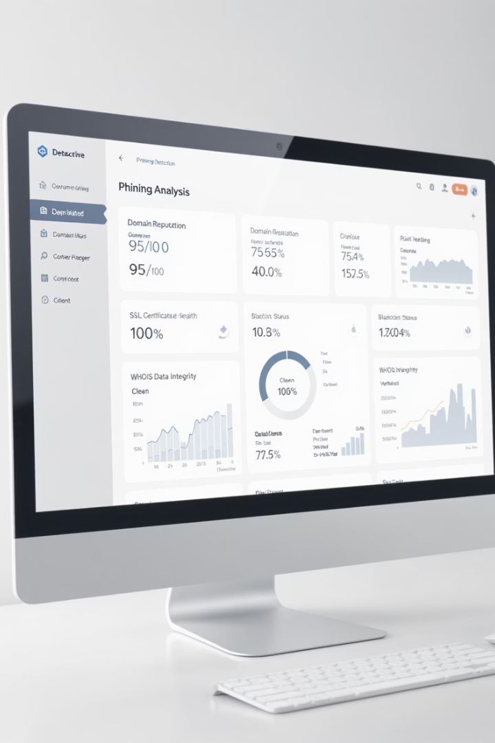
Przykład analizy domeny
Analizowana domena:
www.secure-bankofamerica--login-com.ml
Kategoria ryzyka:
Prawdopodobnie phishing
Wynik:
45/100
Mała odległość Levenshteina:
NIE
Słowa kluczowe:
TAK (2)
Podejrzane TLD:
TAK
Darmowy CA:
TAK
Wysoka entropia:
NIE
Głębokie subdomeny:
NIE
Myślniki w domenie:
TAK

Slide 7
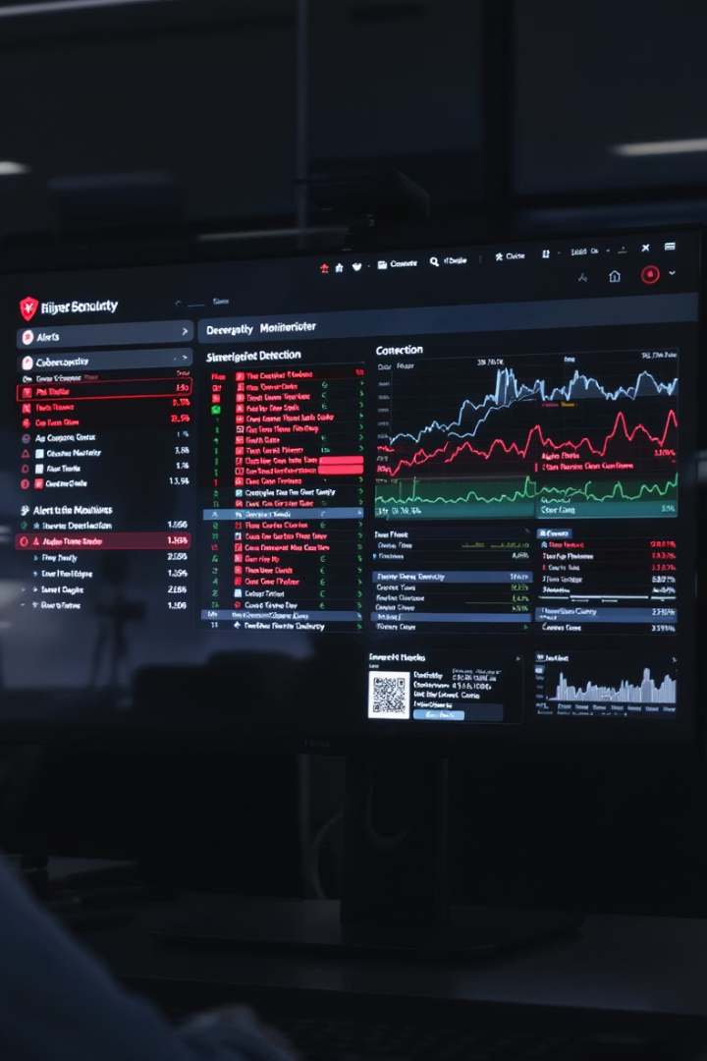
Prezentacja działania
WYKRYTO PHISHING! Domena: secure-paypa1-login.xyz Kategoria: WYSOKIE PODEJRZENIE Wynik: 85/100 Wystawca: Let's Encrypt Powody: Podobieństwo do nazw znanych marek, Zawiera 2 podejrzanych słów kluczowych, Podejrzane TLD, Wystawiono przez darmowe CA, Wysoka entropia (prawdopodobnie generowana automatycznie), Wiele myślników w domenie
Program monitoruje CT Logs w czasie rzeczywistym. Przechwytuje certyfikaty i generuje raporty.
Każdy alert zawiera szczegółowe informacje o wykrytym zagrożeniu.

Slide 8
Wariacje — generowanie typosquattingu
1
Domena oryginalna
paypal.com
2
Literówki
paypai.com, paypol.com, paypa1.com
3
Dodatki
paypal-secure.com, paypal-login.xyz
4
Mieszane techniki
secure-paypa1-login.xyz, my-paypol-account.com
System automatycznie generuje warianty domen i sprawdza je według tych samych reguł.

Slide 9



Podsumowanie
Praktyczne narzędzie
System skutecznie wykrywa potencjalne domeny phishingowe.
Proaktywna ochrona
Analiza na żywo pozwala wyprzedzić atakujących.
Możliwości rozbudowy
Łatwość integracji z nowymi źródłami danych i algorytmami.
Dziękuję za uwagę!

